Slide 1

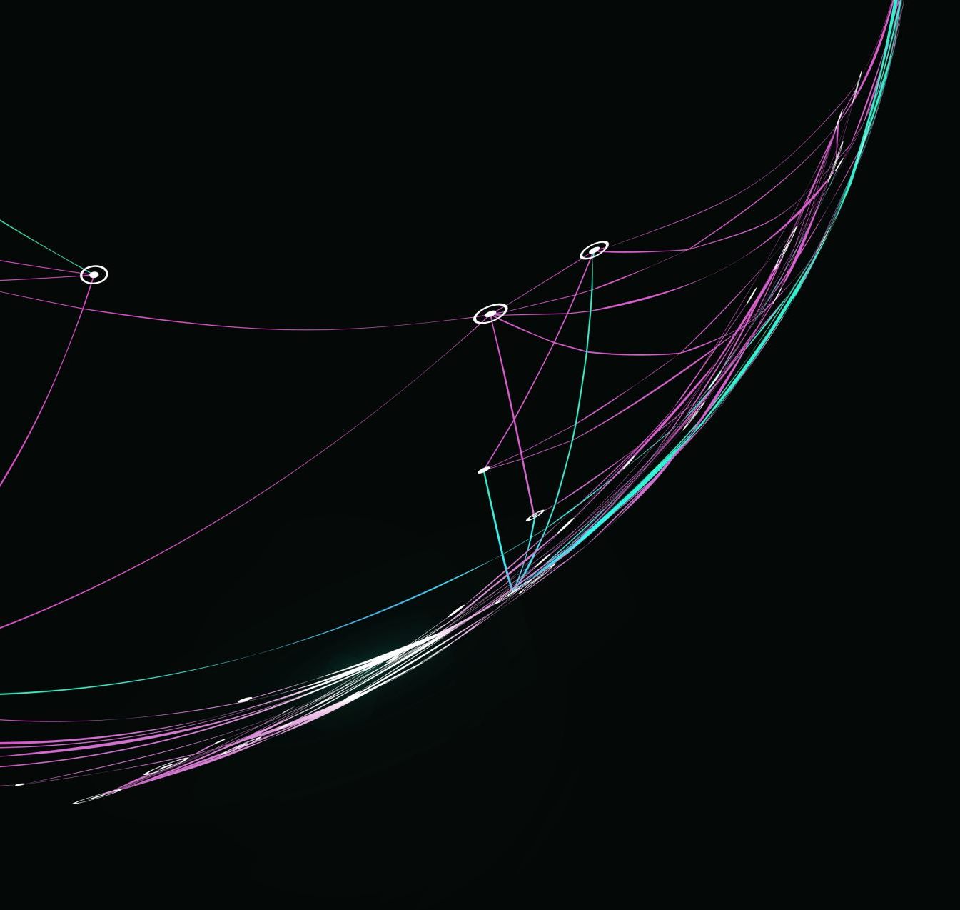
DOCTORADO EN ESTUDIOS SOCIOPOLÍTICOS PARA EL DESARROLLO GLOCAL
MÉTODOS CUANTITATIVOS DE INVESTIGACIÓN SOCIAL
Medidas de tendencia central o posición

Slide 2
Medidas de tendencia central o posición
Corresponden a valores que generalmente se ubican en la parte central de un conjunto de datos.
Forma como los datos pueden condensarse en un solo valor central alrededor del cual todos los datos muestrales se distribuyen.

Slide 3
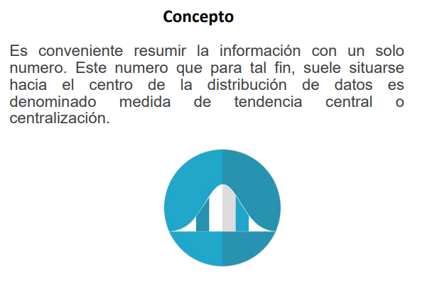
Tip´s
Para cualquier investigación es conveniente resumir con un sólo número.
Dicho número, suele situarse en el centro de la distribución de datos, y es denominado, “Medida de Tendencia Central”.

Slide 4
Medidas de tendencia central o posición
Las medidas de tendencia central más importantes son:
  Media
  Ponderada
  Mediana
  Moda

Slide 5
Medidas de tendencia central
Media
(Promedio)
Suma de los datos dividida entre la cantidad de los mismos
Moda
Dato que más se repite
Si son dos es bimodal, si son tres es trimodal
Mediana
Dato central
Si son dos se saca la media de estos
Introducción
Las medidas de tendencia central son medidas estadísticas que se usan para describir cómo se puede resumir la localización de los datos. Ubican e identifican el punto alrededor del cual se centran los datos. Las medidas de tendencia central nos indican hacia dónde se inclinan o se agrupan más los datos. Las más utilizadas son la media, la mediana y la moda.
Propósito:
*Mostrar en qué lugar se ubica el elemento promedio o típico del grupo
*Sirve como un método para comparar o interpretar cualquier valor en relación con el puntaje central o típico
*Sirve como un método para comparar el valor adquirido por una misma variable en dos diferentes ocasiones
*Sirve como un método para comparar los resultados medios obtenidos por dos o más grupos

Slide 6
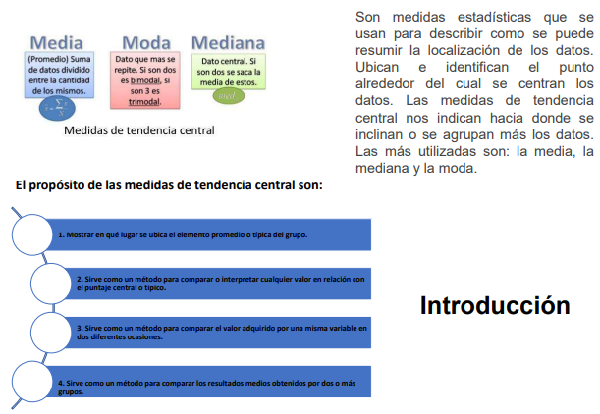
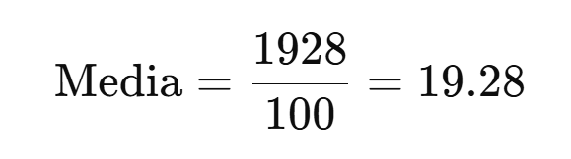
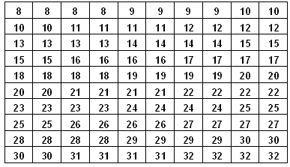
Media
Para los datos proporcionados en la tabla, se obtienen los siguientes valores estadísticos:
Media: 20
Mediana: 20.0
Moda:
Mediana
Como los valores en las posiciones 50 y 51 son ambos 20, la mediana es
20+20/2=20
¿¿¿Moda ???

Slide 7
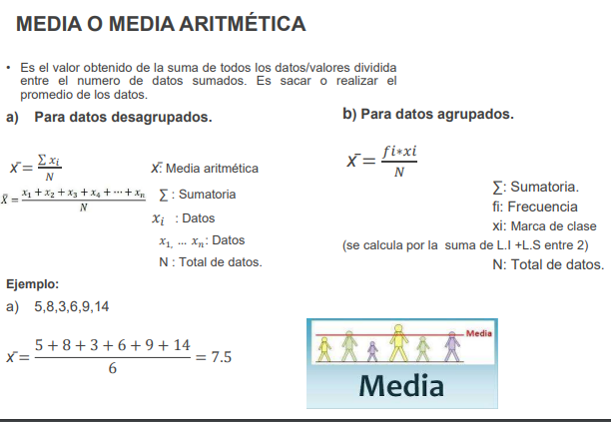

Slide 8
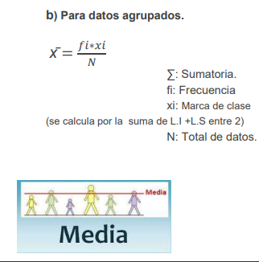
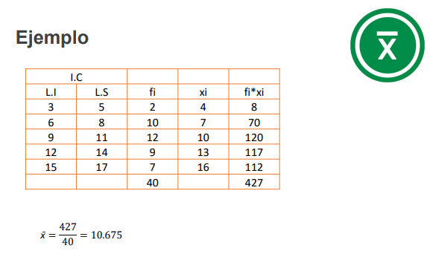
Fi.- son las veces que se repite un número o dato.

Slide 9
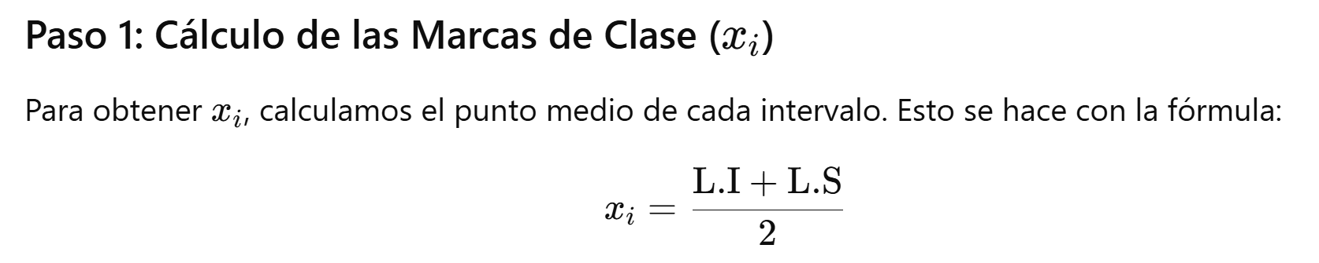
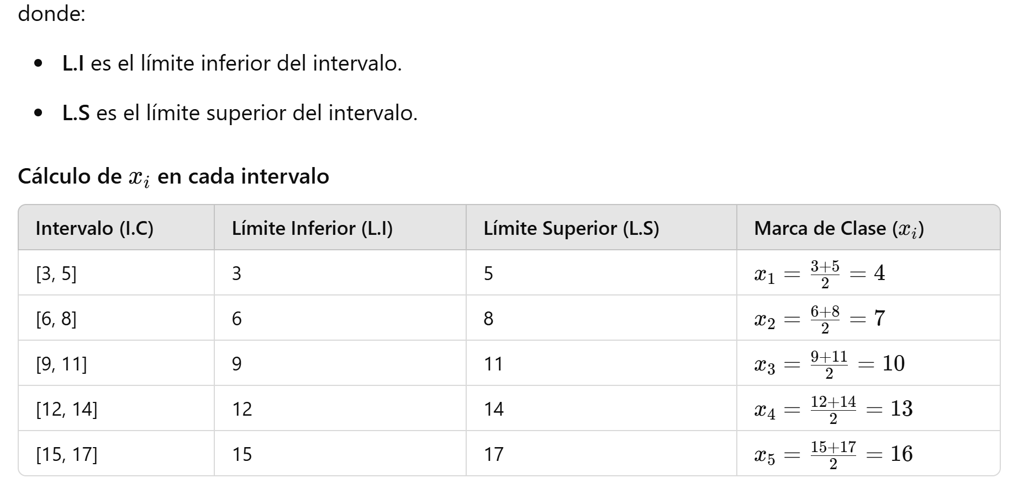
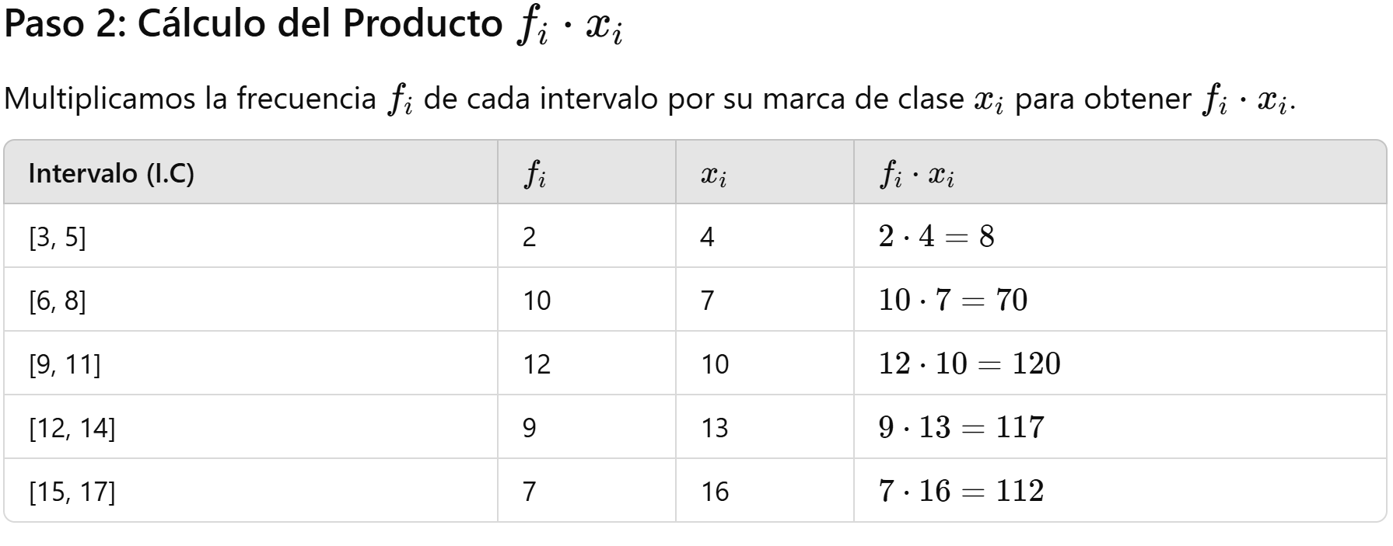

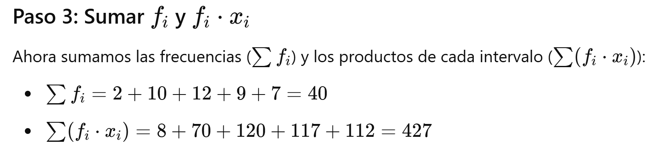

Slide 10
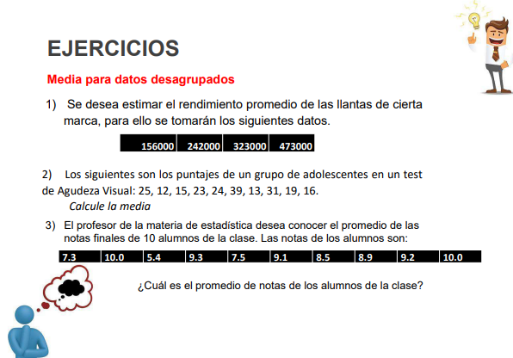
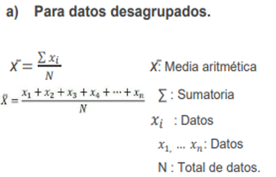

Slide 11
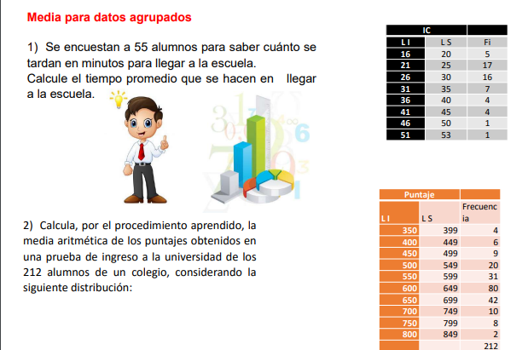

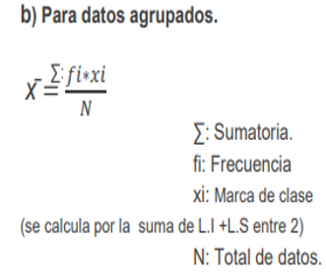
Notes:
Xi= Li+Ls /2 16+20/2= 36/2=18
Fi*Xi 5*18=90

Slide 12
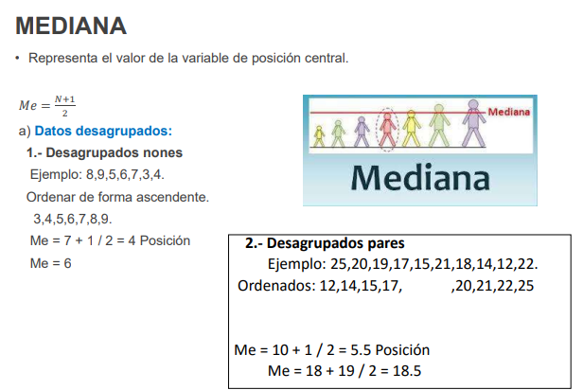
5.5
18 19

Slide 13
Moda
Observación o clase que tiene la mayor frecuencia en un conjunto de observaciones.
Un conjunto de datos puede ser unimodal, bimodal o multimodal.
Es la única medida de tendencia central que se puede determinar para datos de tipo cualitativo.

Slide 14

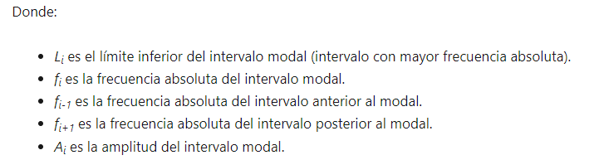
Cálculo de la moda
Para datos no agrupados: es simplemente la observación que más se repite.
Para datos agrupados:

Slide 15
Ejemplo 1
Datos no agrupados
En Clase de estadística, se le preguntó a los estudiantes, cuántos hermanos tenían.
Encuentra la moda de los datos:
0, 0,1, 1, 1, 1, 1, 1, 2, 2, 2, 3, 5
Busca el valor más recurrente:
La moda es 1 hermano.

Slide 16
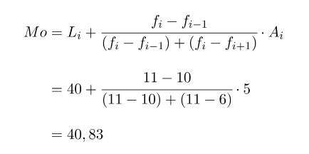

Datos agrupados
En este caso el intervalo modal es [40,45), ya que es el intervalo con la frecuencia absoluta más grande. Por lo tanto, los parámetros de la fórmula de la moda para datos agrupados valen:
Fi=*Agrupamiento de datos

Slide 17
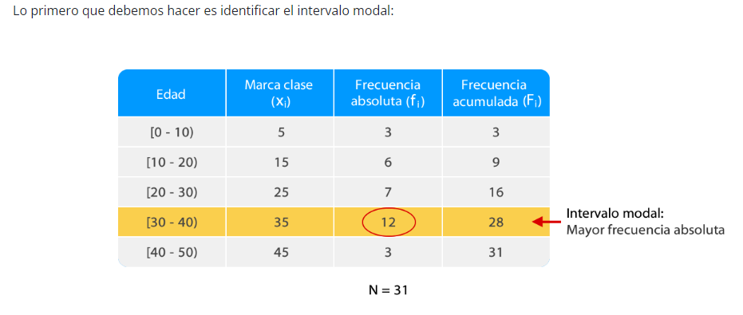
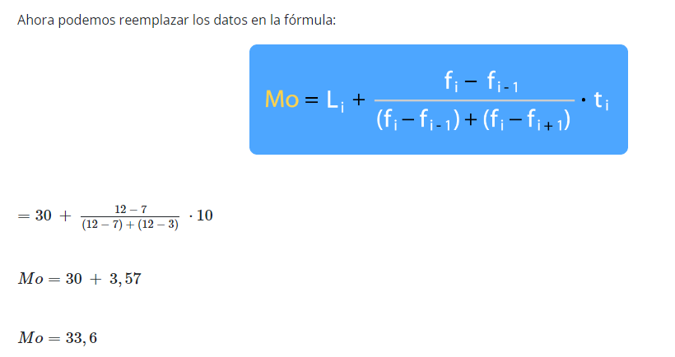
*10

Slide 18
Importancia General de las Medidas de Tendencia Central
Estas medidas son esenciales para:
Resumen de datos: Nos permiten describir un conjunto grande de datos con un solo valor representativo.
Comparaciones: Ayudan a comparar conjuntos de datos diferentes de manera más sencilla.
Decisiones informadas: Facilitan la interpretación de los datos y, en consecuencia, ayudan a tomar decisiones basadas en la información.
Identificación de patrones: Revelan tendencias y patrones que podrían no ser evidentes al observar los datos en bruto.

Slide 19
Elección de la Medida Adecuada
La elección entre media, mediana y moda depende de la naturaleza de los datos y del objetivo del análisis:
Para datos simétricos sin valores atípicos, la media es generalmente la mejor opción.
Para datos con asimetría o valores atípicos, la mediana es preferible.
Para datos categóricos o con frecuencia, la moda es útil para identificar las preferencias o tendencias dominantes.
En resumen, estas medidas nos permiten obtener una visión clara y concisa de los datos, y su uso adecuado depende del tipo de información que queramos obtener y de la naturaleza del conjunto de datos que estamos analizando.

Slide 20
DOCTORADO EN ESTUDIOS SOCIOPOLÍTICOS PARA EL DESARROLLO GLOCAL
¡Muchas gracias !
MÉTODOS CUANTITATIVOS DE INVESTIGACIÓN SOCIAL
Medidas de tendencia central o posición

